Slide 1
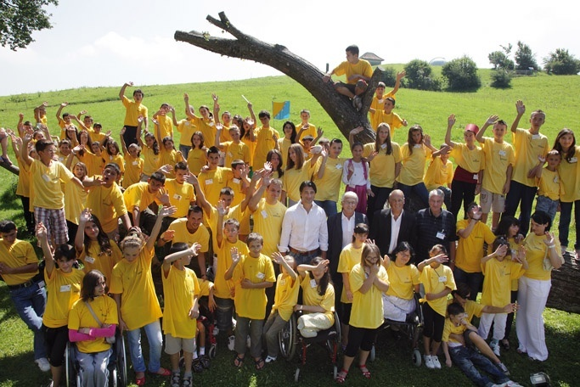
«La Suisse accueille avec le cœur»
notre portrait notre action
swisscor – secrétariat général – communication – avril 2011 – f
Notes:
1

Slide 2
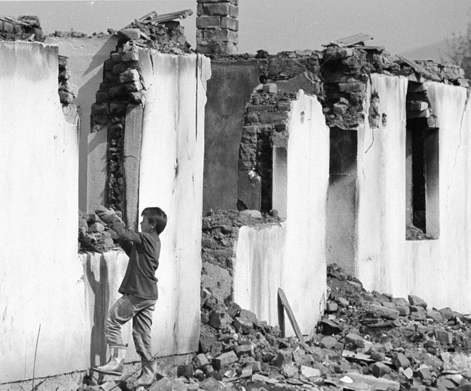
2
L’Histoire…
Au début des années 90, la Yougoslavie implose. Une longue et sanglante guerre secoue les Balkans – ici, à nos portes.
notre portrait notre action
swisscor – secrétariat général – communication – avril 2011 – f

Slide 3
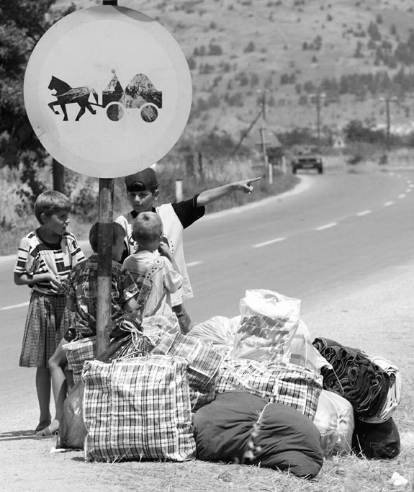
3
L’Histoire…
Un homme Adolf Ogi, Président de la Confédération
Une date L’an 2000 Une idée „La Suisse accueille avec le coeur“
Une réalisation swisscor organise un camp médicalisé et accueille 100 enfants de Bosnie-Herzégovine et du Kosovo
notre portrait notre action
swisscor – secrétariat général – communication – avril 2011 – f

Slide 4
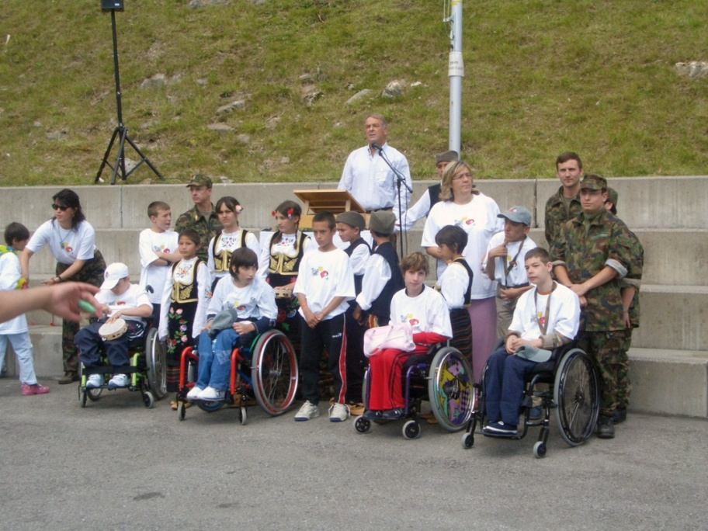
4
Notre engagement
Depuis 12 ans, la Fondation swisscor poursuit les mêmes objectifs :
organiser, chaque année, en Suisse, un camp de vacances médicalisé,
accueillir et prendre en charge 80 à 100 enfants défavorisés, handicapés ou abandonnés, tous en grande pauvreté, issus de pays en transition
notre portrait notre action
swisscor – secrétariat général – communication – avril 2011 – f

Slide 5
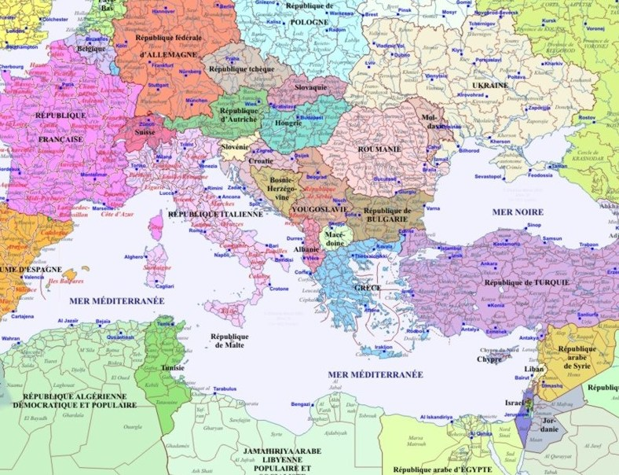
5
Nos camps 2000 - 2012
2000 Bosnie-Herzégovine Kosovo
2001 Serbie
2002 Croatie
2011-2003 Macédoine
2004 Monténégro
2005 Albanie 2006 Camp de la Paix enfants des pays 2000-2005
2007 2010 - 2012 Moldavie 2008 Jordanie (Palestine)
2009 Albanie Bosnie-Herzégovine
notre portrait notre action
swisscor – secrétariat général – communication – avril 2011 – f

Slide 6
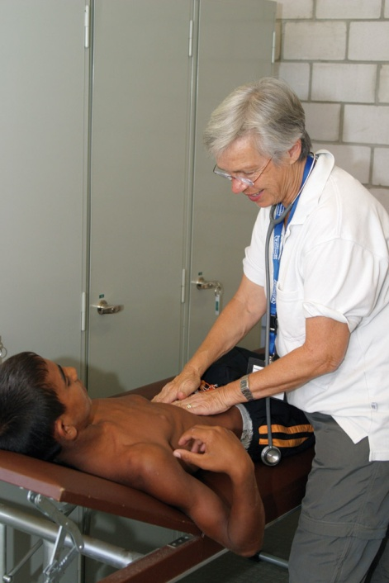
6
Déroulement des camps : médecine
swisscor apporte tous les soins de base et des soins spécialisés dans l’intervalle de 15 jours. Chaque enfant fait l’objet d’un examen médical complet. Chaque enfant bénéficie d’un programme médical individuel pour renforcer sa santé.
notre portrait notre action
swisscor – secrétariat général – communication – avril 2011 – f

Slide 7
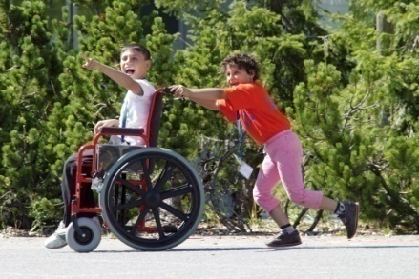
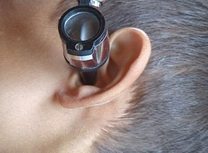
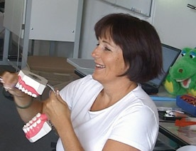
7
Nos soins médicaux
13 camps médicalisés
1’163 enfants
1’416 traitements médicaux et dentaires
187 aides à la mobilité
30% de suivi médical
notre portrait notre action
swisscor – secrétariat général – communication – avril 2011 – f

Slide 8
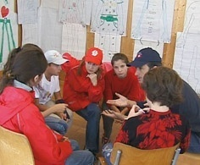
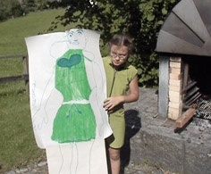
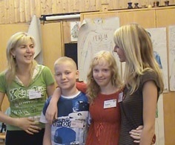
8
Déroulement des camps : culture
Je sais qui je suis. Je vais vers l’autre … … en sachant ce qui nous rassemble et ce qui pourrait nous diviser.
notre portrait notre action
swisscor – secrétariat général – communication – avril 2011 – f

Slide 9
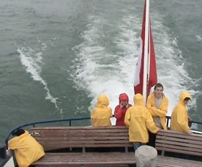
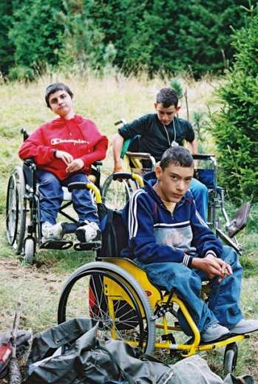
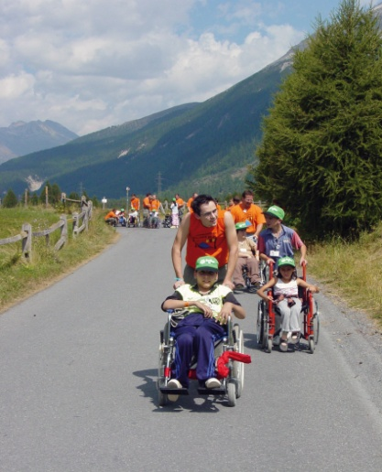
9
Déroulement des camps : excursions
A la découverte … … d’un lac et d’un bateau, … de la nature, … de l’escalade, même pour les mal-voyants.
notre portrait notre action
swisscor – secrétariat général – communication – avril 2011 – f

Slide 10
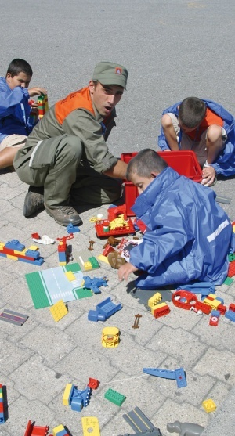
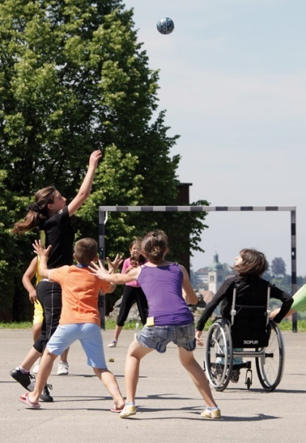
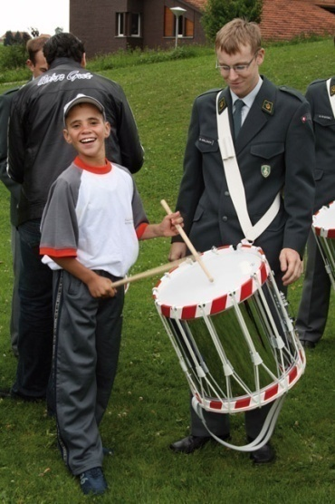
10
Déroulement des camps : jeux
Les camps médicalisés sont aussi des vacances et des jeux pour les enfants. Les jeunes musiciens militaires partagent leur passion pour la musique avec les enfants.
notre portrait notre action
swisscor – secrétariat général – communication – avril 2011 – f

Slide 11
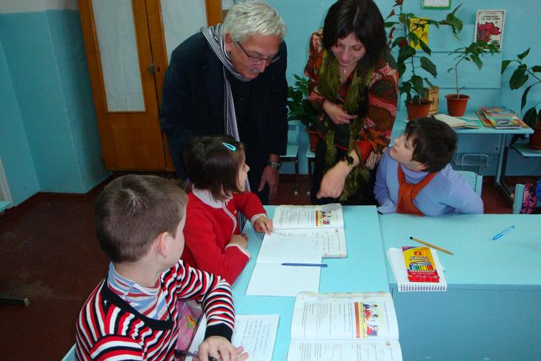
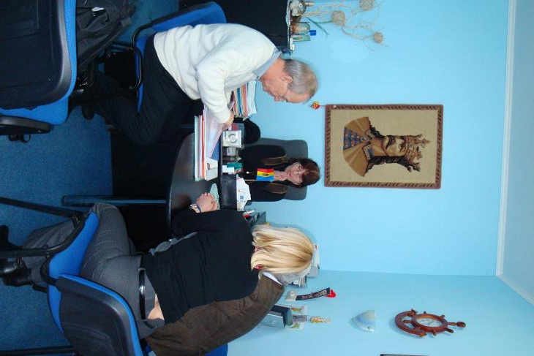
11
Préparatifs du camp
Les trois objectifs du voyage de reconnaissances politique contacts avec les autorités créer la confiance
opérationnel contacts avec les institutions expliquer les capacités médicales
logistique régler les transports démarches pour passeports et visas
notre portrait notre action
swisscor – secrétariat général – communication – avril 2011 – f

Slide 12
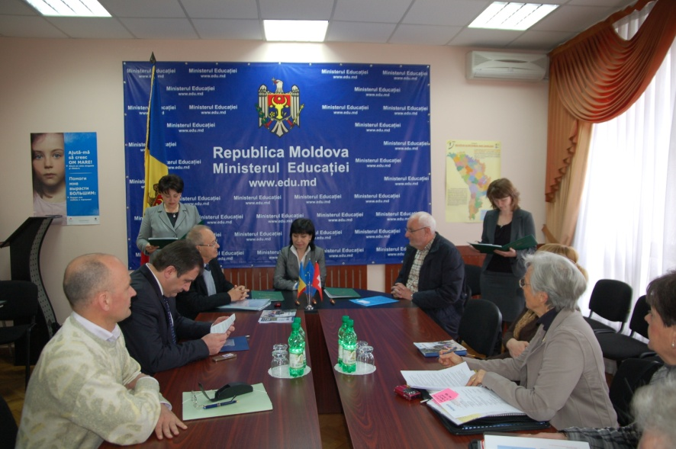
Convention de
Collaboration
Engagement des responsabilités:
pour le Ministère
collaboration avec swisscor
caution morale
pour swisscor
soins
attention
sécurité aux enfants confiés
notre portrait notre action
Pied de page

Slide 13
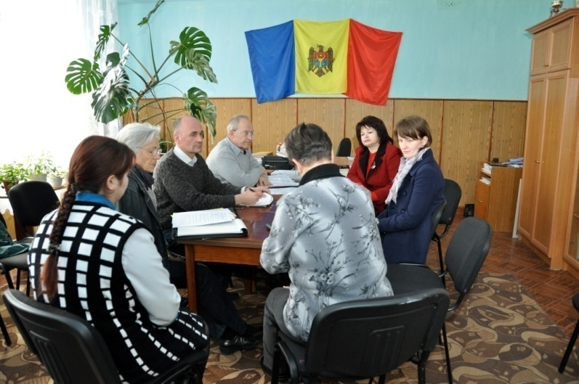
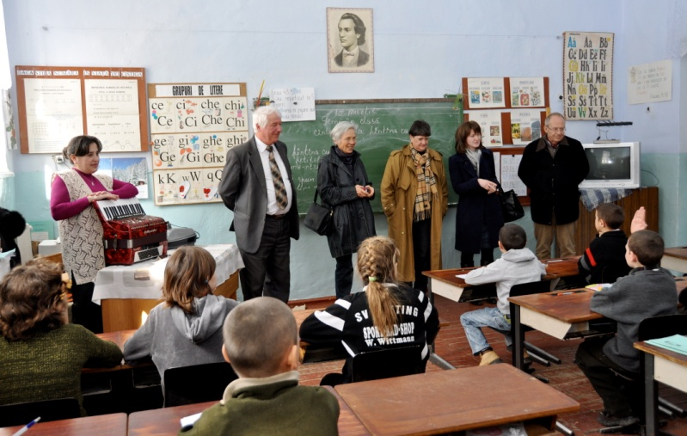
12
Visite aux institutions
créer la confiance
présenter la capacité médicale
expliquer la sélection
préparer le voyage
notre portrait notre action
Pied de page

Slide 14
13
Le saviez-vous ?
Votre franc de don…
13 centimes pour l’administration
La Fondation swisscor apporte son aide médicalisée exclusivement grâce à la générosité d’organismes et de personnes privés.
sur chaque franc, 87 centimes vont au camp médicalisé 13 centimes sont consacrés à l’administration générale de la Fondation.
87 centimes pour les enfants
notre portrait notre action
swisscor – secrétariat général – communication – avril 2011 – f

Slide 15
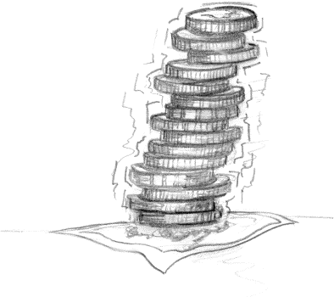
14
Nos coûts
Un camp médicalisé de 2 semaines coûte CHF 2’600 francs par enfant.
Ces dépenses comprennent : - le voyage en Suisse - les chaises roulantes, prothèses, lunettes, - les habits et chaussures, - les assurances maladie et accidents, - l’hébergement, la nourriture, - les excursions et jeux swisscor ne bénéficie d’aucune subvention.
notre portrait notre action
swisscor – secrétariat général – communication – avril 2011 – f

Slide 16
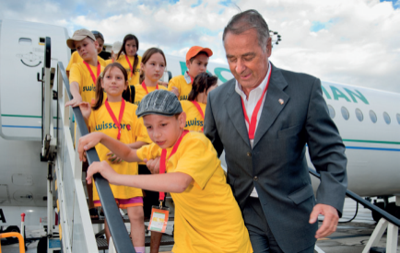
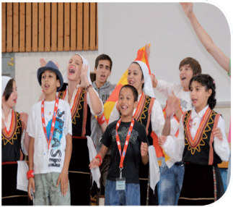
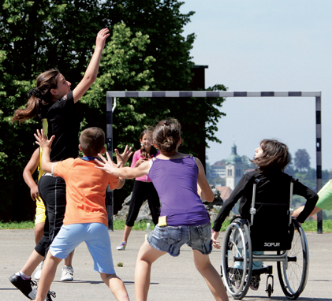
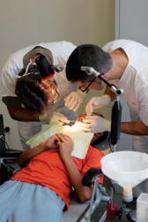
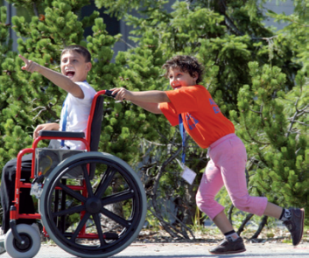
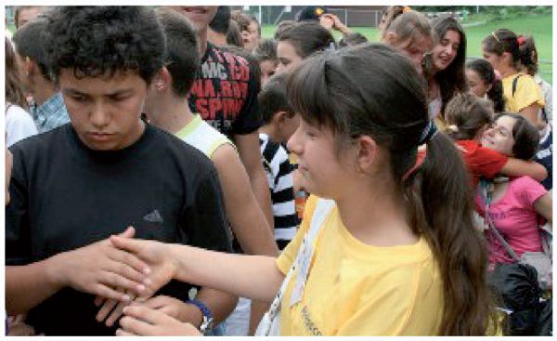
15
une âme
un coeur
un avenir
notre portrait notre action
Pied de page

Slide 17
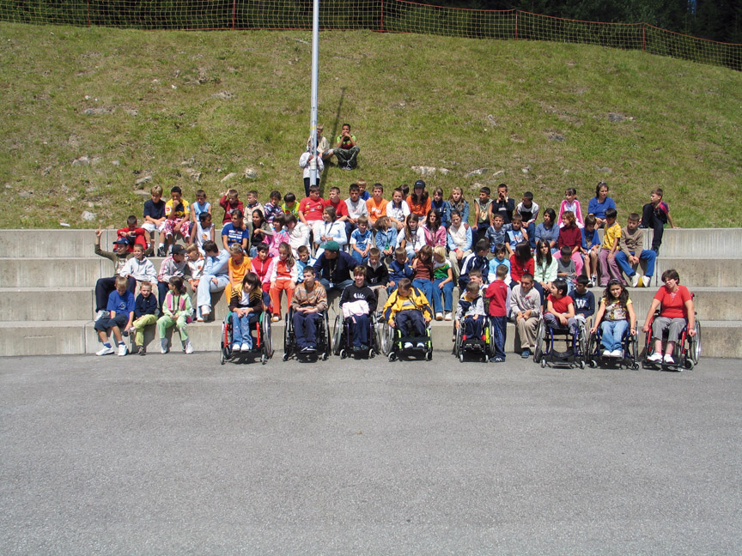
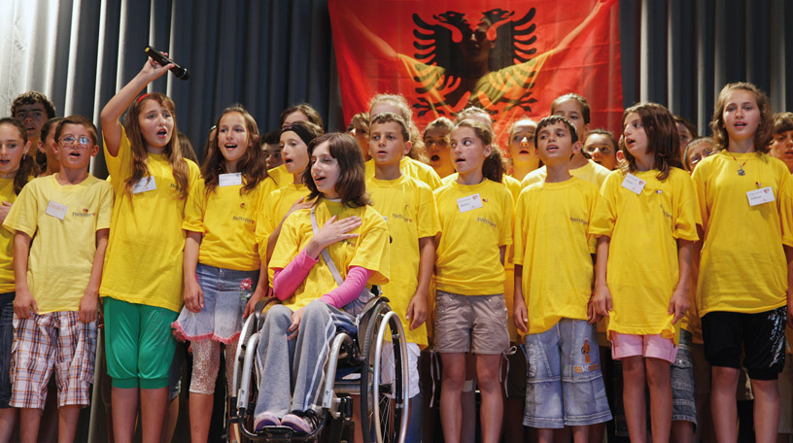
16
notre portrait notre action
swisscor – secrétariat général – communication – avril 2011 – f

